Slide 1

Mezinárodní podnikání
Ing. Jana Šimáková, Ph.D.
Financování mezinárodního podnikání

Slide 2
Motivy pro vstup na mezinárodní trhy
Mezinárodní podnikání rozvíjí podnikatelské a finanční strategie ve více než jednom národním podnikatelském prostředí.
Úspěšnost mezinárodního podnikání je dána využitím a budováním konkurenční výhody
  zejména přes redukci nákladů nebo přes zvyšování zisků prostřednictvím větší poptávky po produktech
Základní motivy pro vstup na mezinárodní trhy se dělí na nákladové a výnosové, např.:
  Hledání nových zdrojů
  Hledání nových trhů
  Mezinárodní diverzifikace vedoucí ke snížení rizika
  Multinacionalita vedoucí ke zvýšení rentability
  Úspory z rozsahu
  Flexibilita
  Efekt učení a získávání specifických aktiv
01 Mezinárodní podnikání
Notes:
csvukrs

Slide 3
???Jedním ze základních podnětů pro mezinárodní podnikání je hledání nových zdrojů, tedy i snaha o získání výrobních faktorů (nerosty, suroviny či pracovní síla), které jsou účinnější nebo levnější, než jaké je možné získat v domácí ekonomice. Ze zástupců MNC zde můžeme zařadit například British Petroleum či Exxon Mobil. Jaké jsou příklady MNC, které jsou zapojeny do mezinárodního podnikání na základě dalších podnětů???
01 Mezinárodní podnikání

Slide 4
Faktory ovlivňující volbu formy vstupu na mezinárodní trhy
Na zahraničních trzích je možné využívat různé strategie mezinárodního podnikání, konkrétní volba strategie je závislá na mnoha faktorech:
  Obchodněpolitické podmínky
  Ekonomické prostředí
  Politické prostředí
  Právní prostředí
  Charakteristika výrobků
  Charakteristika obchodního partnera
  Efektivnost vybrané formy podnikání
01 Mezinárodní podnikání
Notes:
csvukrs

Slide 5
Formy podnikání na mezinárodních trzích
Zahraniční obchod - vývoz a dovoz zboží a služeb
  Prostřednické vztahy, smlouvy o výhradním prodeji, obchodní zastoupení, smlouva mandátní, komisionářská smlouva, piggybacking, exportní aliance, přímý vývoz
Přítomnost na zahraničních trzích bez náročné kapitálové investice
  Licence, franchising, smlouva o řízení, zušlechťovací operace, mezinárodní výrobní kooperace
Kapitálové vstupy na zahraniční trhy
  Portfoliové investice, přímé zahraniční investice (PZI)
Portfoliové investice spočívají v nákupu akcií nebo jiných cenných papírů, nebo v nabytí jiné formy majetkového podílu, který nepředstavuje trvalou ekonomickou účast na řízení.
Zpravidla představují podíl menší než 10 %
PZI je investice, jejímž účelem je založení, získání nebo rozšíření trvalých ekonomických vztahů mezi investorem jedné země a podnikem se sídlem v jiné zemi.
PZI mohou mít formu kapitálových vkladů (hmotných a nehmotných investic) i formu vnitrofiremních půjček či reinvestovaného zisku.
Trvalý ekonomický zájem je MMF vyjádřen jako vlastnický podíl minimálně 10 %.
01 Mezinárodní podnikání
Notes:
csvukrs

Slide 6
???Která z forem zapojení do mezinárodních ekonomických aktivit je nejméně riziková???

Slide 7
Zahraniční obchod
poměrně konzervativní přístup vstupu na mezinárodní trhy
prostřednictvím exportu
  podnik rozšiřuje portfolio svých odběratelů
prostřednictvím importu
  podnik získává dodávky vstupů nezbytných pro výrobu (vstupy jsou nedostupné v domácí zemi, nebo jsou v zahraničí dostupné s nižšími náklady)
V porovnání s jinými formami zapojení do mezinárodního podnikání se jeví mezinárodní obchod jako nejméně rizikový přístup, protože podnik neumísťuje do zahraničí žádný kapitál.
  Pokud podnik čelí poklesu výnosnosti exportu nebo efektivnosti importu, je možné relativně snadno a s nízkými náklady zredukovat nebo úplně zrušit část podnikání s daným trhem.
01 Mezinárodní podnikání
Notes:
csvukrs

Slide 8
Smluvní vztahy v zahraničním obchodě (1)
Prostřednické vztahy
  K zahraničnímu obchodu dochází prostřednictvím jiného subjektu (nepřímý export)
  Prostředníci prodávají nakoupené zboží dalším odběratelům nebo konečným spotřebitelům na vlastní jméno
  Odměnou prostředníků je rozdíl mezi prodejní a nákupní cenou (cenová marže)
  Výhody: nižší náklady oběhu, eliminace rizik, možnost exportu na nákladné a komplikované trhy
  Nevýhody: ztráta bezprostředního kontaktu se zákazníky, ztráta kontaktu nad zahraniční distribucí a cenami
Smlouvy o výhradním prodeji
  Známa i jako smlouva o výhradní distribuci
  Dodavatel se zavazuje, že nebude na určitém trhu dodávat jiné osobě než odběrateli - výhradnímu prodejci
  Výhody: v případě dobrého výhradního prodejce distribuce výrobků v zaběhnutých i vzdálených distribučních cestách
  Nevýhody: pokud výhradní prodejce není schopen zajistit širokou distribuci výrobků, pak je zablokován celý trh
01 Mezinárodní podnikání
Notes:
csvukrs

Slide 9
Smluvní vztahy v zahraničním obchodě (2)
Obchodní zastoupení
  Zastupitelská činnost, která vyvíjí aktivity vedoucí k uzavírání smluv
    Zajištění příležitostí k uzavření smlouvy
    Sjednávání a uzavírání obchodů jménem zastoupeného na jeho účet
  Smlouva o zprostředkování, smlouva o obchodním zastoupení (smlouva o výhradním zastoupení)
  Služby zástupců
    Základní: monitorování zahraničního trhu, zprostředkování obchodů, informační funkce
    Doplňkové: poradenské a servisní služby, udržování skladů
Mandátní smlouva
  Mandatář se zavazuje, že pro mandanta na jeho účet vyřídí za úplatu sjednanou obchodní záležitost
    Nejedná se o přímé oprávnění mandatáře jednat za mandanta ve vztahu k třetím osobám
    Pokud jsou mandatářem vykonávané i právní úkony, je nutno podložit také plnou mocí
01 Mezinárodní podnikání
Notes:
csvukrs

Slide 10
Smluvní vztahy v zahraničním obchodě (3)
Komisionářská smlouva
  Komisionář se zavazuje, že za úplatu zařídí vlastním jménem pro komitenta na jeho účet sjednanou obchodní záležitost
  Komisionář jedná jménem svým, ale na účet komitenta
  Výhody: možnost kontroly cen, využití goodwillu, kontaktů a distribučních cest, atd. komisionáře
  Nevýhody: nevytváření vlastního goodwillu na zahraničním trhu
Piggybacking
  Spolupráce více firem ze stejného oboru v oblasti exportu
  Obvykle velká firma dává za úplatu menším firmám k dispozici své zahraniční distribuční cesty
  Výhody pro malé firmy: využití jména, zkušeností a služeb velké firmy
  Výhody pro velké firmy: úplata od obchodních partnerů, možnost nabízet širší spektrum výrobků a úspora nákladů
01 Mezinárodní podnikání
Notes:
csvukrs

Slide 11
Smluvní vztahy v zahraničním obchodě (4)
Exportní aliance
  Sdružení vývozců tvořené nejméně 3 podniky (malé nebo střední), jejichž výroba se vzájemně doplňuje a které mají uzavřenou dohodu o spolupráci
  Exportní aliance obvykle přebírá roli exportního oddělení
  Výhody: úspora nákladů, omezení exportních rizik, lepší vyjednávací pozice, atd.
Přímý vývoz
  Přímý vývoz je realizován na základě kupních smluv
  Využití přímých exportů vyžaduje dokonalou znalost technických i obchodních záležitostí
  Využití zejména u průmyslových výrobků, výrobních zařízení, investičních celků
  Výhody: plná kontrola nad výrobkem, cenami, možnost realizace vlastní marketingové strategie, atd.
01 Mezinárodní podnikání
Notes:
csvukrs

Slide 12
Licence
Prostřednictvím licence domácí firma poskytuje svou technologii, autorská práva, patenty, ochranné známky, obchodní značky, atd. firmě zahraniční.
  licencování probíhá zejména za poplatky
Tímto způsobem je možné generovat příjmy ze zahraničí bez nutnosti zřízení výrobních závodů v zahraničí nebo přepravy zboží do zahraničí.
01 Mezinárodní podnikání
Notes:
csvukrs

Slide 13
Franchising
Prostřednictvím franšízy je od firmy z jedné země poskytována značka a právo užívat předmět podnikání spolu se specializovanou strategii prodeje nebo služeb, asistenční pomoc či případnou počáteční investici do franšízy v jiné zemi.
  Poskytnutí franšízy je spojeno s pravidelnými poplatky poskytovali franšízy.
  Franšízy častokrát vyžadují přímou investici do zahraničních ekonomických operací, když investice představuje v zahraniční franšíze rozhodující podíl, tedy alespoň 10% podíl na základním kapitálu, pak mluvíme o přímé zahraniční investici.
  Návratnost investic u franchisingu bývá obvykle rychlejší díky efektům optimalizace nákladů a rychlejšího obratu zásob.
Franchising poskytuje tržní sílu a zavedené know-how velké firmy (franšizéra) s odpovědností za hospodářský výsledek franšízantem.
01 Mezinárodní podnikání
Notes:
csvukrs

Slide 14
Smlouva o řízení
Předmětem smlouvy je poskytnutí řídících znalostí a špičkových manažerů pro výrobní závod i oblast služeb.
Jedná se o přenos konceptu manažérského přístupu do zahraničí.
Odměnou bývá procento z obratu, podíl na zisku, či získání akcii řízeného podniku.
01 Mezinárodní podnikání
Notes:
csvukrs

Slide 15
Zušlechťovací operace
Podstatou zušlechťovacích operací je zpracování výrobních vstupů do vyššího stupně zpracování nebo do konečné podoby hotového výrobku.
Z právního hlediska se jedná obvykle o smlouvu o dílo.
Aktivní operace
  Zahraniční objednatel dodá tuzemskému podniku vstupy k zušlechtění
Pasivní operace
  Tuzemský objednatel dodává vstupy pro zušlechtění do zahraničí a po zpracování je znovu dováží do tuzemska
01 Mezinárodní podnikání
Notes:
csvukrs

Slide 16
Mezinárodní výrobní kooperace
Podnikání je založeno na rozdělení výroby mezi výrobce z různých zemí.
Výrobní kooperace je založena na rozdělení výrobního programu mezi výrobce z různých zemí, aniž by došlo k jejich kapitálovému propojení.
Kromě výrobní kooperace může být spolupráce zaměřena i na výzkum a vývoj, distribuci, poskytování služeb, atd.
Partneři mohou využívat rozdíly v nákladovosti, dostupnosti výrobních vstupů, zdrojů financování, know-how, daňovém a celním zatížení, atd.
01 Mezinárodní podnikání
Notes:
csvukrs

Slide 17
Akvizice
Akvizice poskytují podniku plnou kontrolu nad svým zahraničním podnikáním a umožňují rychle získat velkou část podílu na zahraničním trhu.
S akvizicemi je spojeno značné riziko
  pokud zahraniční ekonomické aktivity nefungují zcela správně, jejich případný prodej může znamenat také vysoké ztráty.
  některé firmy se proto účastní jenom částečných mezinárodních akvizic, firma však nemá úplnou kontrolu nad zahraničními operacemi, které jsou tímto způsobem získány pouze částečně.
Přátelské převzetí
  cílem je posílení pozice firmy a využití synergického efektu
Nepřátelské převzetí
  cílem může být likvidace konkurence.
01 Mezinárodní podnikání
Notes:
csvukrs

Slide 18
Fúze
Může mít formu sloučení nebo splynutí.
  Sloučení znamená spojení obchodních společností, při kterém zaniká slučovaná společnost bez likvidace aktiv a pasiv, protože aktiva i pasiva přecházejí na společnost, se kterou se zanikající společnost slučuje.
  Splynutím se rozumí spojení obchodních společností, při kterém splývající společnosti zanikají a vzniká nový právní subjekt.
V oblasti mezinárodního podnikání je možné identifikovat tři základní druhy fúzí:
  Horizontální fúze – spojují se podniky ze stejného oboru podnikání (úspory z rozsahu a zvýšení podílu na světovém trhu)
  Vertikální fúze - mají za cíl posílení kontroly nad dodavateli či odběrateli
  Konglomerátní fúze - spojují se firmy z různých oborů (diverzifikace firemních aktivit a rozložení podnikatelských rizik)
01 Mezinárodní podnikání
Notes:
csvukrs

Slide 19
Založení dceřiné společnosti
Investice na zelené louce (greenfield investment)
Založení nového podniku (závodu) v zahraničí
Vyžaduje velkou zahraniční investici
Může být upřednostňováno před zahraničními akvizicemi
  nové zahraniční ekonomické aktivity mohou být přesně přizpůsobeny potřebám mateřských společností
  někdy je zapotřebí menší investice, než při nákupu již existujících podniků
01 Mezinárodní podnikání
Notes:
csvukrs

Slide 20
Joint venture
Joint venture je podnik, který společně vlastní a provozují dva nebo více podniků.
Zúčastněné podniky realizují společný podnikatelský záměr, podílejí se na vytvořeném zisku, podstupují podnikatelská rizika a kryjí případné ztráty
Většina joint venture umožňuje zúčastněným firmám uplatnit své komparativní výhody v příslušném odvětví.
Výhody: využití kontaktů a znalosti trhu místního partnera, možnosti rychlejšího vstupu na zahraniční trhy (oproti investicím na zelené louce), omezení rizika
Nevýhody: možné problémy spojené se společným řízením.
01 Mezinárodní podnikání
Notes:
csvukrs

Slide 21
Strategické aliance
U strategických aliancí jsou partnery obvykle velké, kapitálově silné firmy z vyspělých zemí.
  Původně byly strategické aliance vytvářeny zejména v odvětvích spojených s vědecko-technickým pokrokem (telekomunikace, IT, letecký a automobilový průmysl), v současné době se vytvářejí i v dalších odvětvích
Strategické aliance mohou mít různou formu
  Obdoba smluvních společných podniků bez vzájemných kapitálových vazeb
  Aliance s omezenou kapitálovou spoluúčastí
01 Mezinárodní podnikání
Notes:
csvukrs

Slide 22
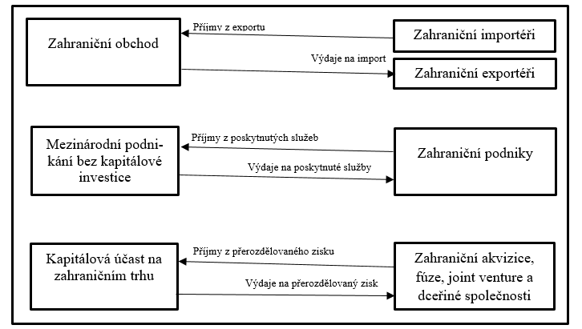
Základní cash flow v mezinárodním podnikání
01 Mezinárodní podnikání
Notes:
csvukrs

Slide 23
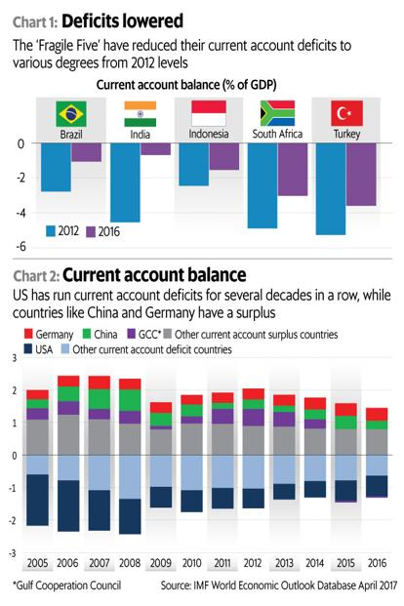
Zůstatky běžných účtů ve vybraných zemích
01 Mezinárodní podnikání

Slide 24
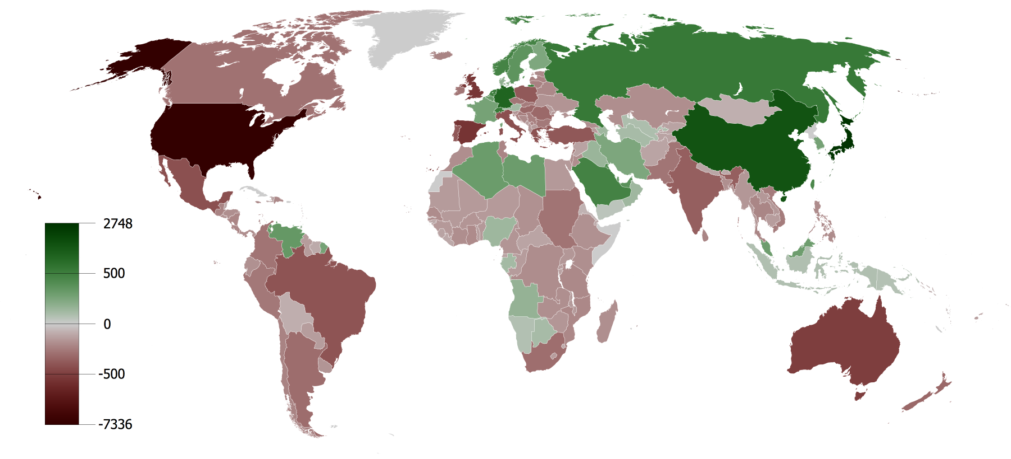
Kumulativní zůstatky běžných účtů platební bilance
01 Mezinárodní podnikání

Slide 25
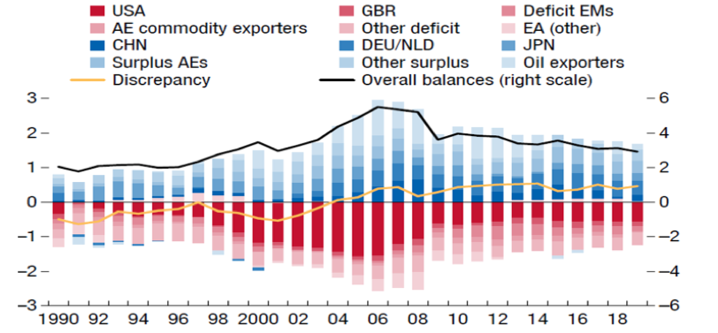
Nerovnováhy běžného účtu (% světového HDP)
Source: IMF, 2020 External Sector Report
01 Mezinárodní podnikání

Slide 26
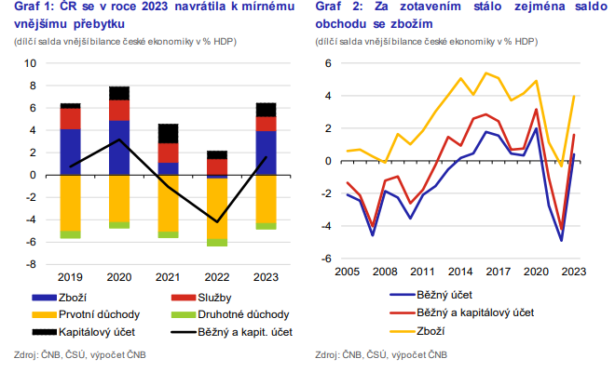
Platební bilance ČR
01 Mezinárodní podnikání

Slide 27
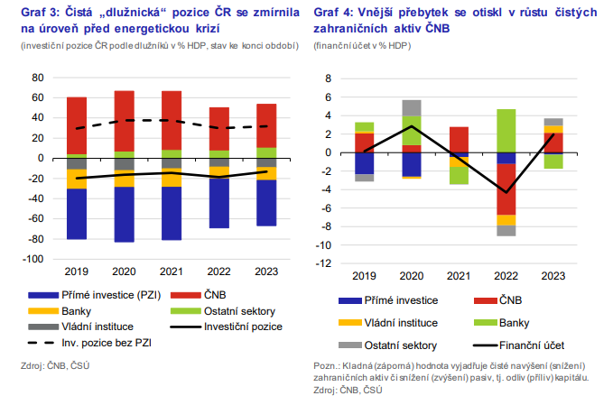
Zahraniční investiční pozice ČR
01 Mezinárodní podnikání

Slide 28
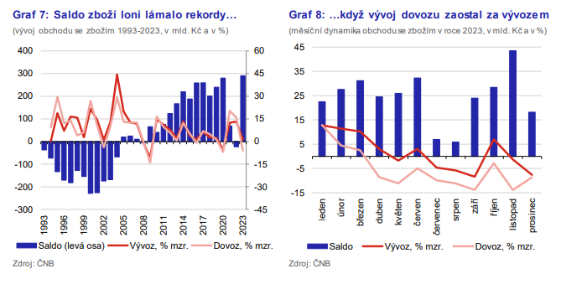
Zahraniční obchod se zbožím ČR
01 Mezinárodní podnikání

Slide 29
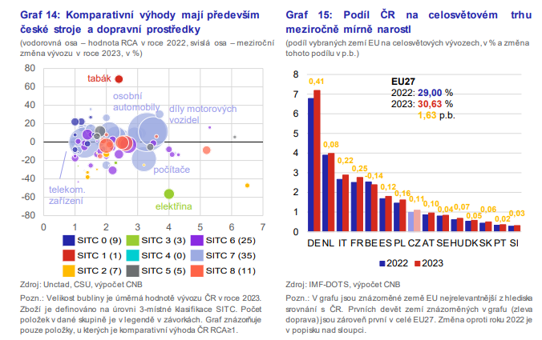
Struktura zahraničního obchodu se zbožím ČR

Slide 30
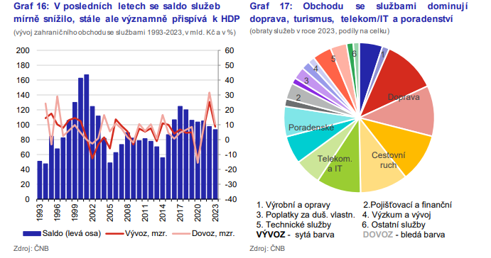
Zahraniční obchod ve službách ČR

Slide 31
???Jaký je aktuální vývoj platební bilance v Česku??? https://www.cnb.cz/cs/menova-politika/zpravy-o-menove-politice/ https://www.cnb.cz/cs/menova-politika/zpravy-o-vyvoji-platebni-bilance/ https://www.cnb.cz/cs/statistika/platebni_bilance_stat/ https://www.cnb.cz/cs/statistika/platebni_bilance_stat/platebni_bilance_q/vyvoj-platebni-bilance-komentar/index.html
01 Mezinárodní podnikání

Slide 32
Děkuji za pozornost

